Slide 1
Доходы
ЛИЦЕЙ ИВАЦЕВИЧСКОГО РАЙОНА
ОБЩЕСТВОВЕДЕНИЕ (ПОВЫШЕННЫЙ УРОВЕНЬ). 10 КЛАСС
СИТНИК П.В.
2023

Slide 2
План
Виды доходов
Прожиточный минимум

Slide 3
Виды доходов
Доход – любое поступление денежных средств или получение материальных благ
первичные
вторичные
доходы, полученные в результате деятельности в сфере производства
доходы в результате перераспреде- ления первичных доходов в виде налогов в государственный бюджет
прибыль предприятия, зарплата работников
зарплата в бюджетных организациях, трансферты населению – пенсии, пособия, стипендии

Slide 4
Виды доходов
Виды доходов
Заработная плата | Доход собственников труда. Бывает повременной и сдельной
Рента | Доход от земельного участка или другого природного ресурса, использующегося для хозяйственных целей
Процент | Доход от капитала, а также от вклада в банке, ценных бумаг
Прибыль | Разница между выручкой и затратами на производство (яв- ляется вознаграждением предпринимателю за новые идеи и риск)
Дивиденд | Доход владельца акции
Роялти | Доход автора произведения, плата за авторские права

Slide 5
Виды доходов
Заработная плата
повременная
сдельная
зависит от:
зависит от:
отработанного време- ни
количества продукции (услуг)
квалификации работ- ника
качества продукции (услуг)
сложности, качества, условий труда
Минимальная заработная плата – самый низкий допустимый размер оплаты труда для всех без исключения сфер экономической деятельности
В Республике Беларусь с 1 января 2023 г. минимальная заработная плата уста- новлена в размере 554 руб.

Slide 6
Виды доходов
Для дифференциации заработной платы в Республике Беларусь широко исполь- зуется тарифная система, которая формируется в зависимости от качества труда (сложность, тяжесть, значимость, вредность).
Заработная плата работников бюджетной сферы формируется на основании базо- вой ставки. Размер базовой ставки определяется Правительством, как правило, 1 января календарного года с учётом прогноза основных параметров социально- экономического развития Республики Беларусь. Оклад определяется путём умно- жения базовой ставки на коэффициент тарифного разряда.
В Республике Беларусь с 1 января 2023 г. базовая ставка для бюджетных организаций установлена в размере 228 руб.

Slide 7
Прожиточный минимум
Уровень жизни – степень обеспеченности людей материальными благами, удовлетворения их потребностей
Показатели, используемые для определения уровня жизни населения
размер дохода на душу населения
доля расходов на питание в семейном бюджете
потребление товаров длительного пользования
количество жилой площади на одного человека и др.

Slide 8
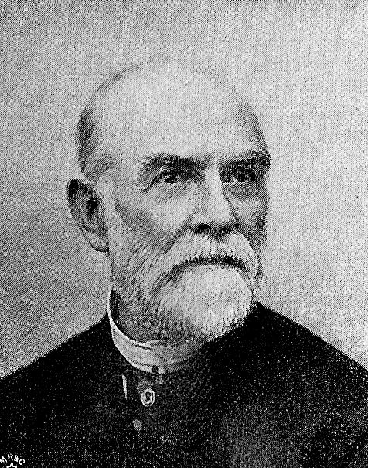
Прожиточный минимум
Немецкий экономист Эрнст Энгель (1821-1896) сформулировал в 1850-е гг. экономический закон, согласно которому чем ниже доходы человека, тем большую часть доходов (в %) он тратит на пита- ние. С ростом доходов доля расходов на питание снижается, на одежду, жилище и коммунальные услуги несколько увели- чивается, на удовлетворение культурных и иных нематериальных потребностей (путешествия, спорт и т.д.), а также на сбережения – заметно возрастает
Эрнст Энгель

Slide 9
Прожиточный минимум
Бюджет прожиточного минимума (БПМ ) – стоимость минимального набора материальных благ и услуг, которые необходимы для обеспечения жизнедеятель- ности человека и сохранения его здоровья. Учитывает также обязательные пла- тежи и взносы
Бюджет прожиточного минимума ежеквартально утверждается постановлением Совета Министров Республики Беларусь
Бюджет прожиточного минимума в Республике Беларусь с 1 февраля по 30 апреля 2023 г. установлен в размере 341,48 руб.

Slide 10
Прожиточный минимум
Бюджет прожиточного минимума в Республике Беларусь для разных категорий населения с 1 февраля по 30 апреля 2023 г.
В среднем на душу населения | 341,48 руб.
Для трудоспособного населения | 377,14 руб.
Для пенсионеров | 256,70 руб.
Для детей от 6 до 18 лет | 365,76 руб.
Для детей от 3 до 6 лет | 300,03 руб.
Для детей до 3 лет | 217,39 руб.

